Slide 1
如何开发简单的chrome插件

Slide 2
1
什么是Chrome插件
2
核心概念以及展示形式
3
消息通信
4
其他

Slide 3
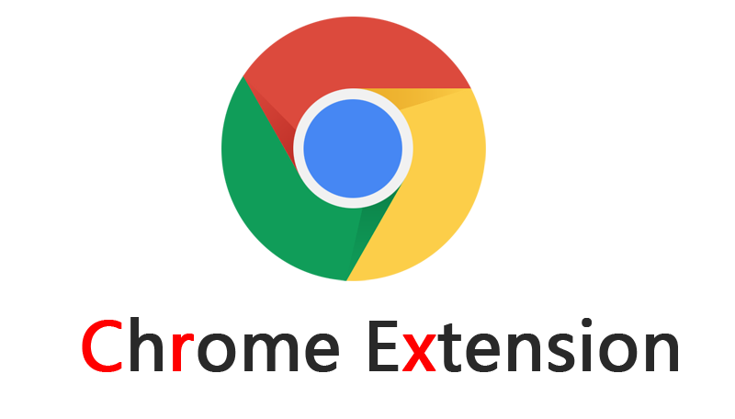
1.1 什么是Chrome插件
严格来讲，我们正在说的东西应该叫Chrome扩展(Chrome Extension)，真正意义上的Chrome插件是更底层的浏览器功能扩展，可能需要对浏览器源码有一定掌握才有能力去开发。鉴于Chrome插件的叫法已经习惯，所以Chrome扩展也叫Chrome插件。
Chrome插件是一个用Web技术开发、用来增强浏览器功能的软件，它其实就是一个由HTML、CSS、JS、图片等资源组成的一个.crx后缀的压缩包.

Slide 4
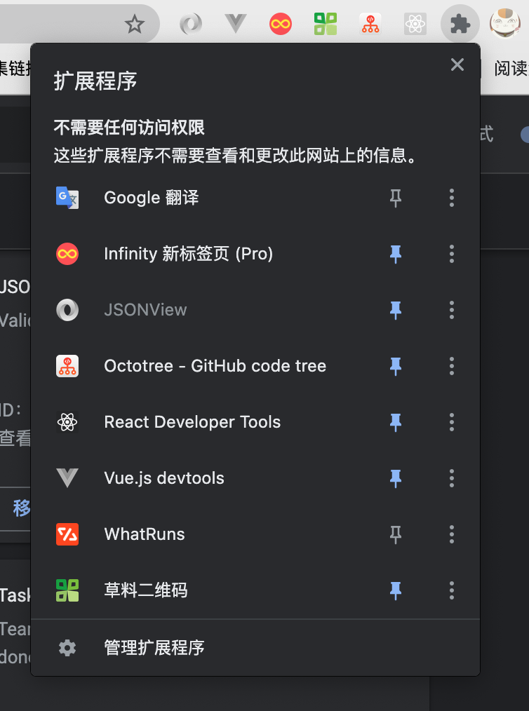
1.2 一些Chrome插件

Slide 5
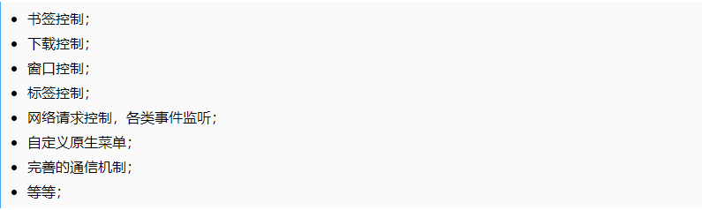
1.3 学习Chrome插件开发有什么意义
增强浏览器功能，轻松实现属于自己的“定制版”浏览器，等等。
Chrome插件提供了很多实用API供我们使用，包括但不限于：

Slide 6
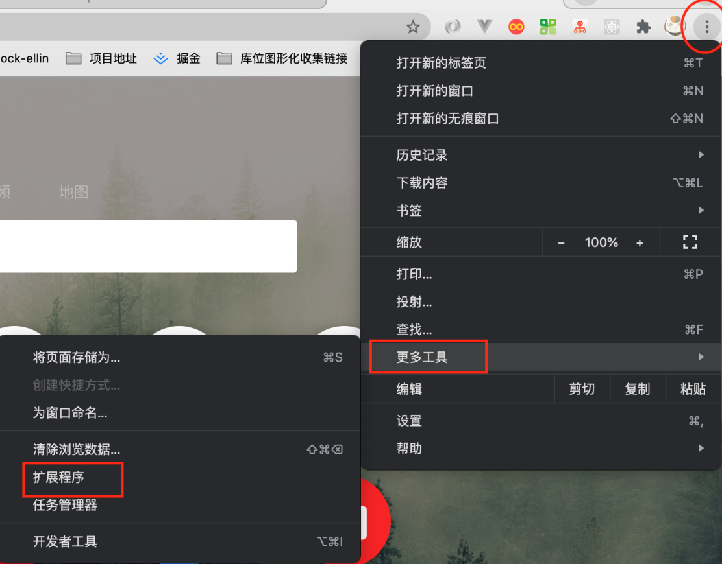
1.3 开发与调试
Chrome插件没有严格的项目结构要求，只要保证本目录有一个manifest.json即可，也不需要专门的IDE，普通的web开发工具即可。
从右上角菜单->更多工具->扩展程序可以进入 插件管理页面，也可以直接在地址栏输入 chrome://extensions 访问。
勾选开发者模式即可以文件夹的形式直接加载插件，否则只能安装.crx格式的文件。Chrome要求插件必须从它的Chrome应用商店安装，其它任何网站下载的都无法直接安装，所以，其实我们可以把crx文件解压，然后通过开发者模式直接加载。
开发中，代码有任何改动都必须重新加载插件，只需要在插件管理页按下Ctrl+R即可，以防万一最好还把页面刷新一下。

Slide 7
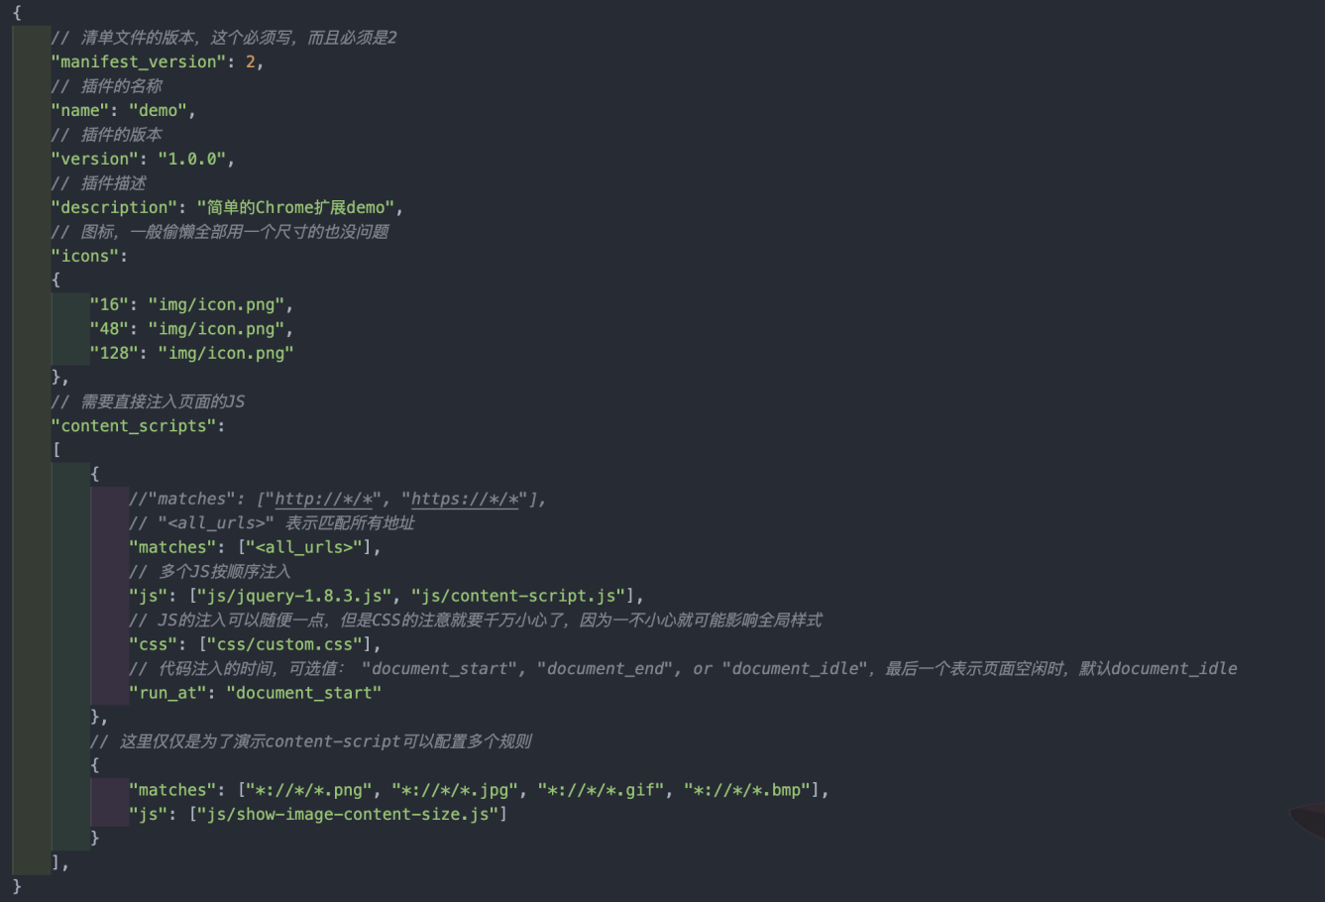
2.1 核心介绍
manifest.json
这是一个Chrome插件最重要也是必不可少的文件，用来配置所有和插件相关的配置，必须放在根目录。其中，manifest_version、name、version3个是必不可少的，description和icons是推荐的。

Slide 8
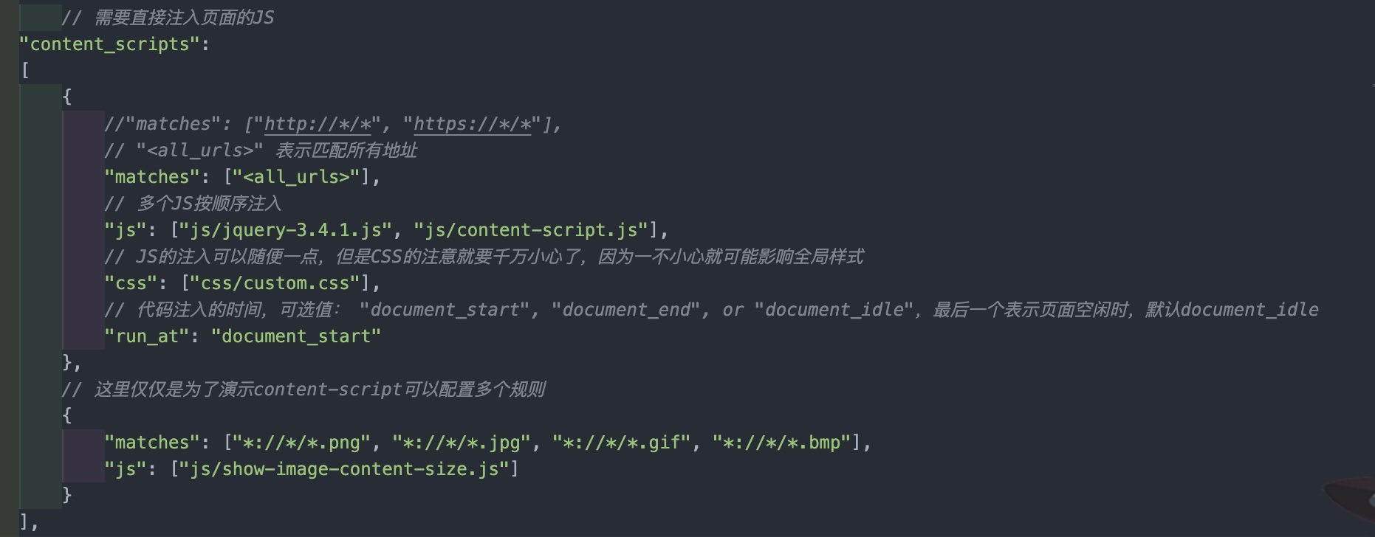
2.1 核心介绍
content-scripts
所谓content-scripts，其实就是Chrome插件中向页面注入脚本的一种形式（虽然名为script，其实还可以包括css的），通过使用标准的DOM，它们可以获取浏览器所访问页面的详细信息，并可以修改这些信息，最常见的比如：广告屏蔽、页面CSS定制，等等。

Slide 9
2.1 核心介绍
content-scripts
content-scripts和原始页面共享DOM，但是不共享JS，如要访问页面JS（例如某个JS变量），只能通过injected js来实现。content-scripts不能访问绝大部分chrome.xxx.api，除了下面这4种：
chrome.extension(getURL , inIncognitoContext , lastError , onRequest , sendRequest)
chrome.i18n
chrome.runtime(connect , getManifest , getURL , id , onConnect , onMessage , sendMessage)
chrome.storage

Slide 10
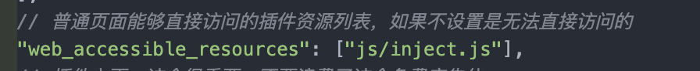
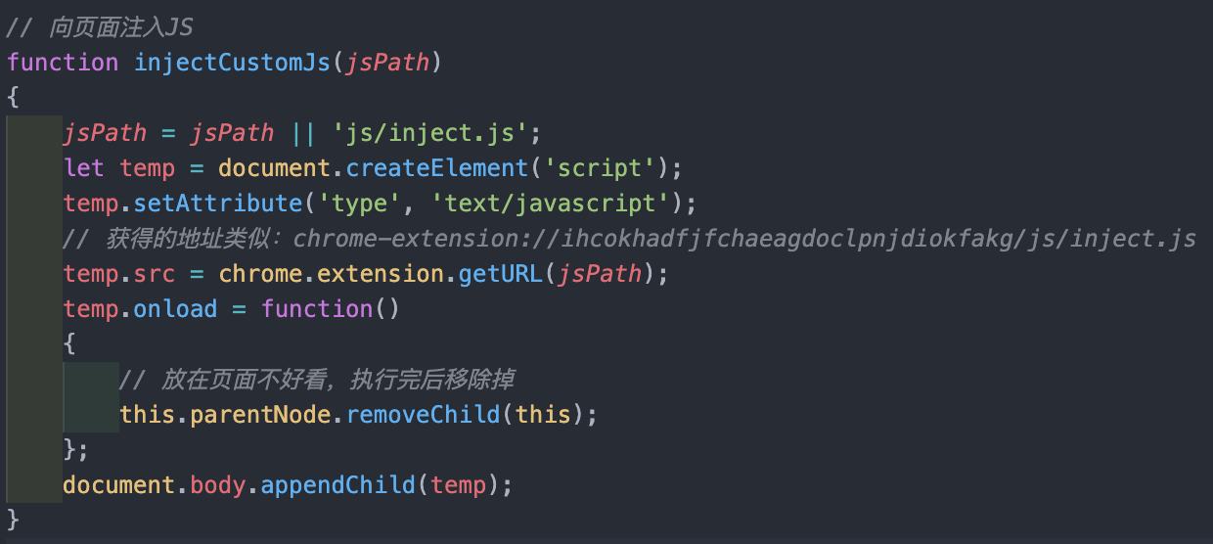
2.1 核心介绍
injected-script
这里的injected-script，指的是通过DOM操作的方式向页面注入的一种JS。为什么要把这种JS单独拿出来讨论呢？又或者说为什么需要通过这种方式注入JS呢？
这是因为content-script有一个很大的“缺陷”，也就是无法访问页面中的JS，虽然它可以操作DOM，但是DOM却不能调用它，也就是无法在DOM中通过绑定事件的方式调用content-script中的代码（包括直接写onclick和addEventListener2种方式都不行），但是，“在页面上添加一个按钮并调用插件的扩展API”是一个很常见的需求，那该怎么办呢？。

Slide 11
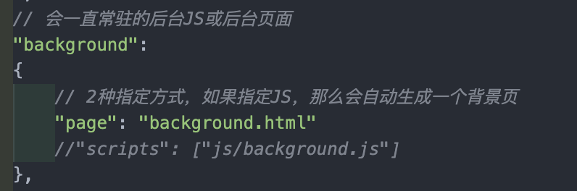
2.1 核心介绍
background
后台（姑且这么翻译吧），是一个常驻的页面，它的生命周期是插件中所有类型页面中最长的，它随着浏览器的打开而打开，随着浏览器的关闭而关闭，所以通常把需要一直运行的、启动就运行的、全局的代码放在background里面。
background的权限非常高，几乎可以调用所有的Chrome扩展API（除了devtools），而且它可以无限制跨域，也就是可以跨域访问任何网站而无需要求对方设置CORS。
配置中，background可以通过page指定一张网页，也可以通过scripts直接指定一个JS，Chrome会自动为这个JS生成一个默认的网页：
需要特别说明的是，虽然你可以通过chrome-extension://xxx/background.html直接打开后台页，但是你打开的后台页和真正一直在后台运行的那个页面不是同一个，换句话说，你可以打开无数个background.html，但是真正在后台常驻的只有一个，而且这个你永远看不到它的界面，只能调试它的代码。

Slide 12
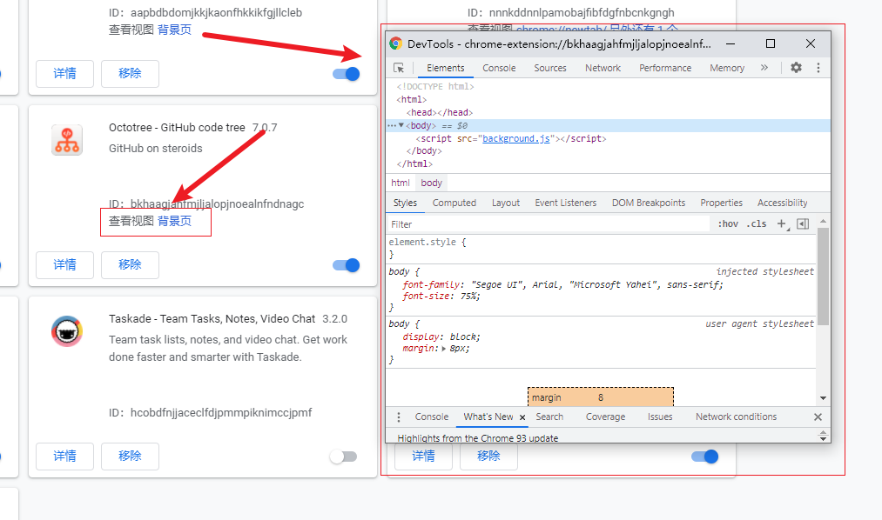
2.1 核心介绍
background

Slide 13
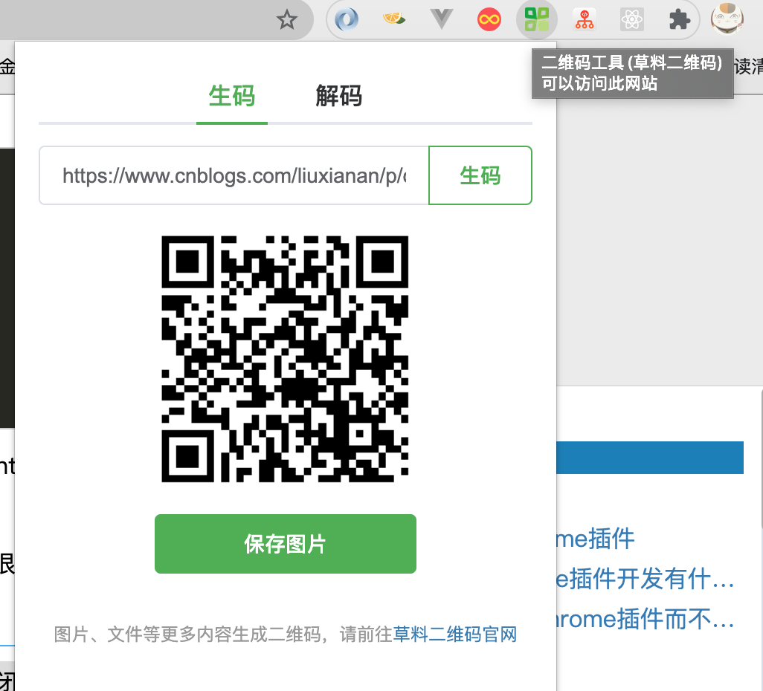
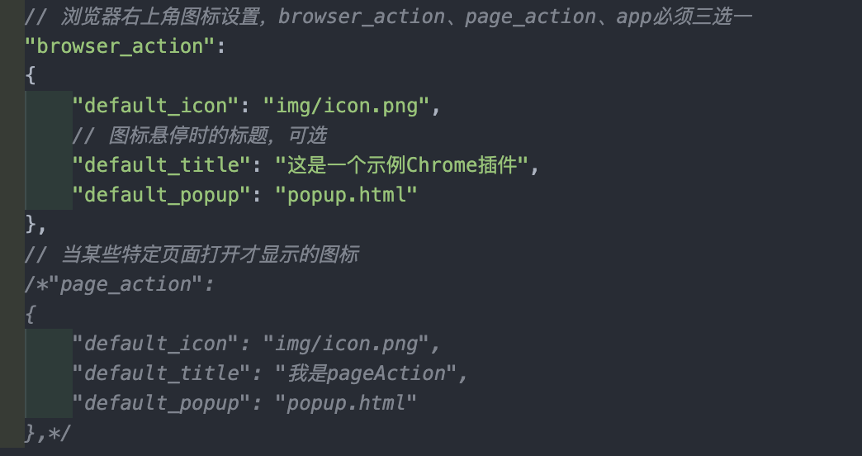
2.1 核心介绍
popup
popup是点击browser_action或者page_action图标时打开的一个小窗口网页，焦点离开网页就立即关闭，一般用来做一些临时性的交互。
popup可以包含任意你想要的HTML内容，并且会自适应大小。可以通过default_popup字段来指定popup页面，也可以调用setPopup()方法。

Slide 14
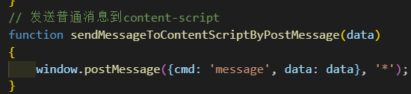
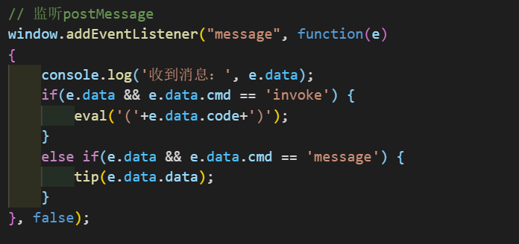
3.1 消息通信
injected script和content-script
content-script和页面内的脚本（injected-script自然也属于页面内的脚本）之间唯一共享的东西就是页面的DOM元素，有2种方法可以实现二者通讯：
可以通过window.postMessage和window.addEventListener来实现二者消息通讯；
通过自定义DOM事件来实现；
第一种方法: (injected-script)
injected-script中：

Slide 15
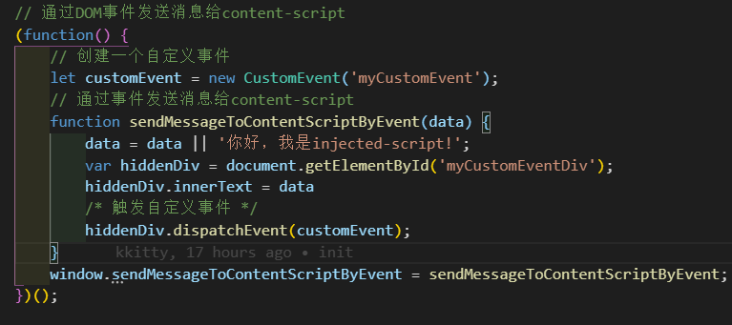
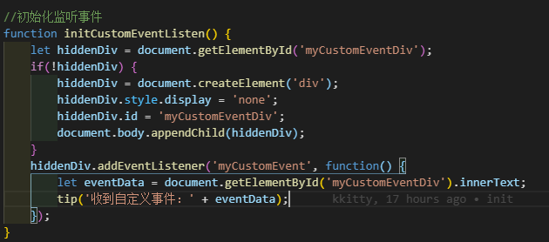
3.1 消息通信
第二种方法: (injected-script)
content-script.js

Slide 16
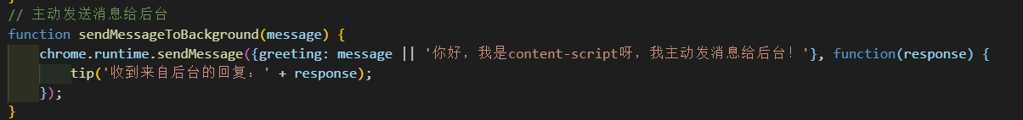
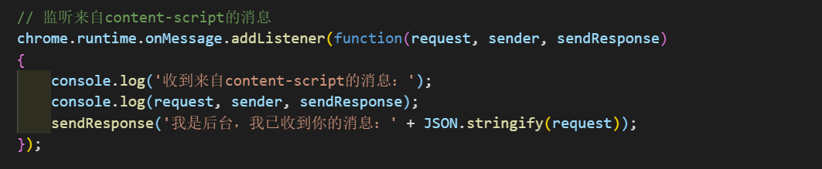
3.1 消息通信
content-script主动发消息给后台background
background监听来自content-script的消息

Slide 17
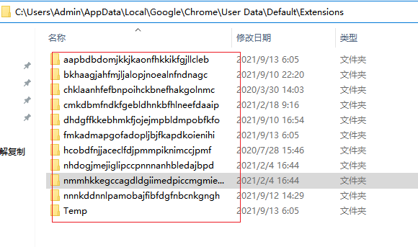
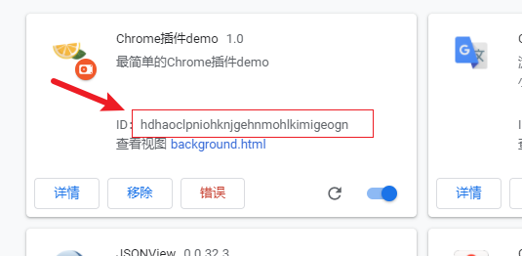
3.1 其他
查看已经安装的插件路径
已安装的插件源码路径：C:\Users\用户名\AppData\Local\Google\Chrome\User Data\Default\Extensions，每一个插件被放在以插件ID为名的文件夹里面，想要学习某个插件的某个功能是如何实现的，看人家的源码是最好的方法了

Slide 18
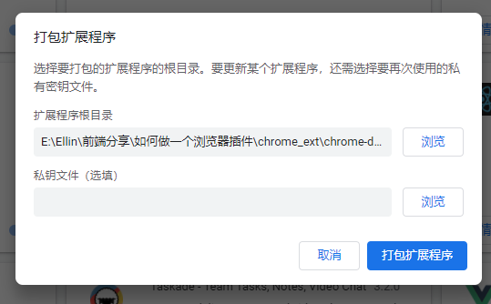
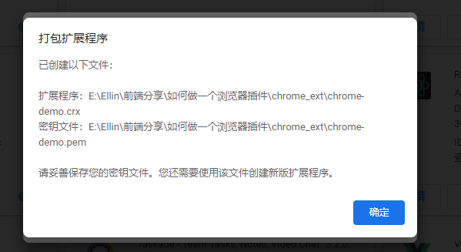
3.1 其他
打包与发布
打包的话直接在插件管理页有一个打包按钮：

Slide 19
3.1 其他
Tampermonkey 油猴脚本
Tampermonkey（油猴），它还有一个兄弟YouTube（油管）。
起初的油猴是指Greasemonkey，意为“油猴子”，简称“油猴”。是最初运行在Firefox浏览器中的脚本管理器，因为它强大的功能，给用户留下了良好的口碑，导致之后也出现了不少类似油猴的脚本管理器，例如Tampermonkey就是其一，它在Google Chrome浏览器上实现了与Greasemonkey几乎相同的功能，所以也被用户称之为“油猴”。
YouTube（油管）中的You读作“油”，Tube的中文意思是“管子”，之前发帖的人为了能正常表达意思又能够使发帖不受官方的影响，所以称之为叫“油管”。
Tampermonkey（油猴）是一个脚本管理器，它里面可以存放很多脚本文件，而这些脚本才是真正的主角。它能做什么取决于你的脚本是干什么的，都有些什么脚本？例如视频播放、音乐下载、文库资料、小说阅读、网盘下载、资源搜索等等

Slide 20
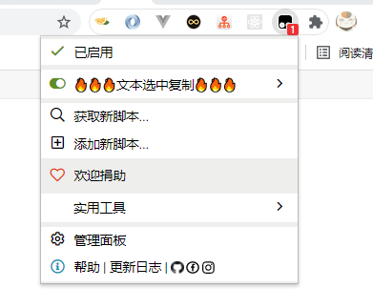
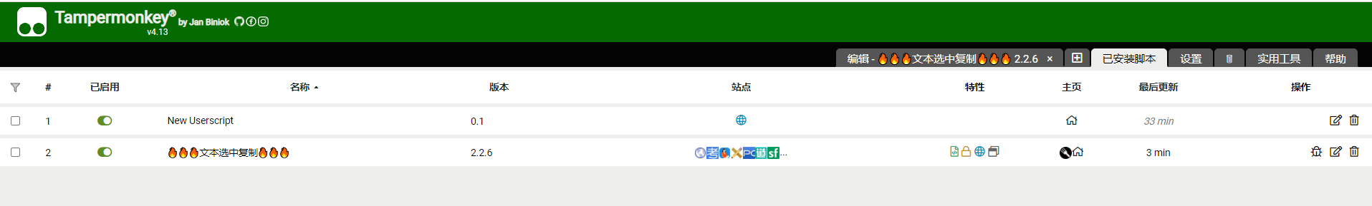
3.1 其他
https://greasyfork.org/zh-CN

Slide 21

感谢您的聆听Thank You！
深圳市罗湖区深南大道5002号地王大厦9楼、10楼
www.oigcn.com

